Slide 1

Toán
Bài 39: Ôn tập các số và phép tính trong phạm vi 100 (Tiết 2)

Slide 2






a) Tính nhẩm.
1
80 + 10 = 90
30 + 40 = 70
60 + 20 = 80
90 - 10 = 80
70 - 40 = 30
80 - 20 = 60

Slide 3
b
Đặt tính rồi tính.
32 + 15
76 - 42
71 + 24
36 - 21
40 + 39
47 - 22
32
15
76
42
71
24
36
21
40
39
47
22
+
-
+
-
+
-
47
34
95
15
79
25

Slide 4
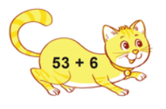
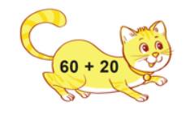
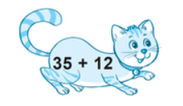
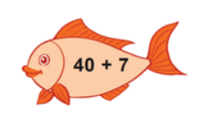
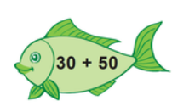
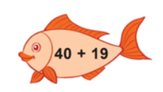
2
Hai phép tính nào có cùng kết quả?
= 47
= 59
= 80
= 47
= 59
= 80

Slide 5
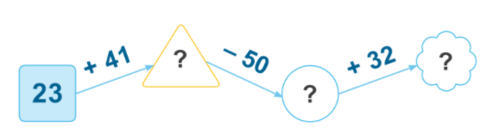
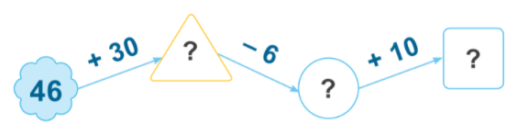
3
Số
65
47
15
76
80
70

Slide 6
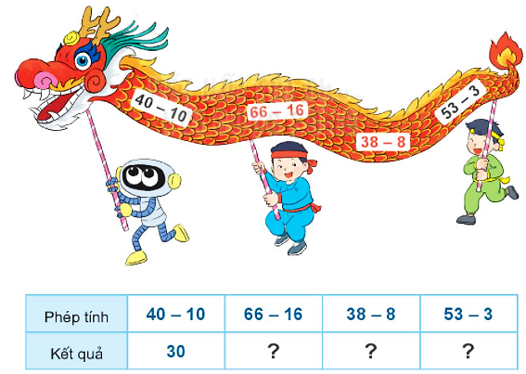
Số?
4
50
30
50

Slide 7







